Slide 1
Regionreforma på Vestlandet
Fellesmøte mellom forhandlingsutvala
Tore Eriksen, Sogn og Fjordane fylkeskommune
27.05.2016

Slide 2
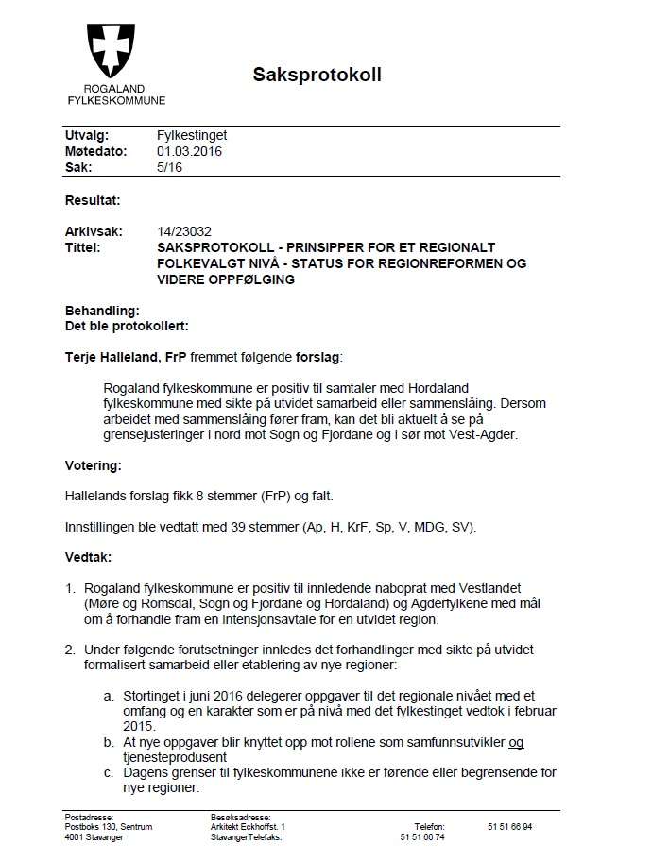
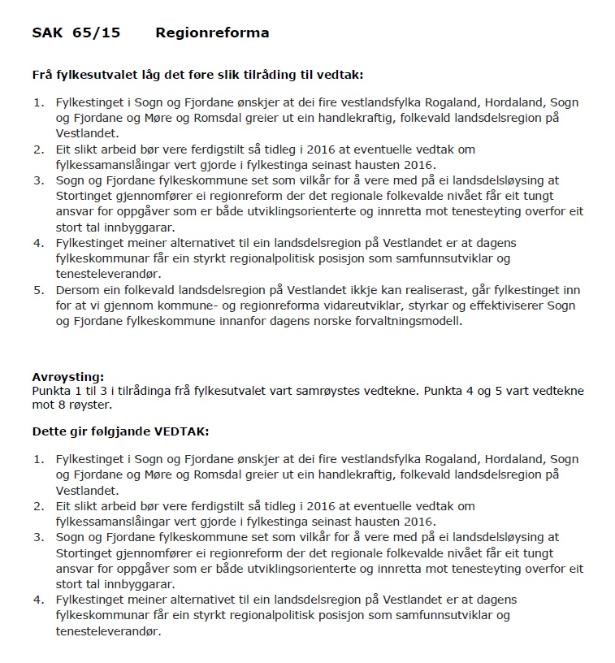
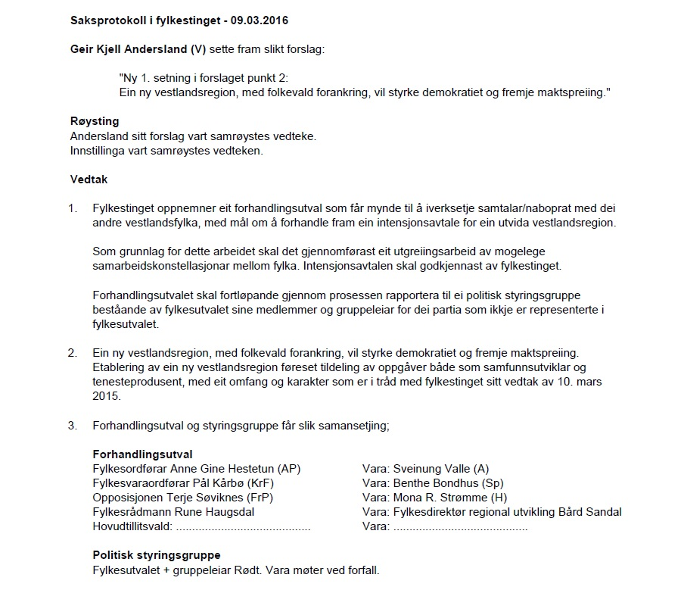
Samarbeid på Vestlandet
1. | Sogn og Fjordane, Hordaland og Rogaland i drøftingar
2. | Felles utgreiingsarbeid som grunnlag for intensjonsplan
3. | Forhandlingsutval og politiske styringsgrupper oppretta
4. | Framdrift er definert
5. | Forankring og mandat gjennom fylkestingsvedtak
2
27.05.2016

Slide 3
Initiativ og mandat frå fylkestinga
– | Sogn og Fjordane fylkesting vedtok initiativ til dialog 09.12.2015
– | Rogaland fylkesting vedtok å starte dialog 01.03.2016
– | Hordaland fylkesting vedtok å starte dialog samt arbeidsform og organisering 09.03.2016
– | Sogn og Fjordane fylkesting vedtok arbeidsform og organisering 18.04.2016
– | Rogaland fylkesting vedtok arbeidsform og organisering 26.04.2016
– | Forhandlingsutval og politiske styringsgrupper er no oppretta i alle tre fylka
3
27.05.2016

Slide 4
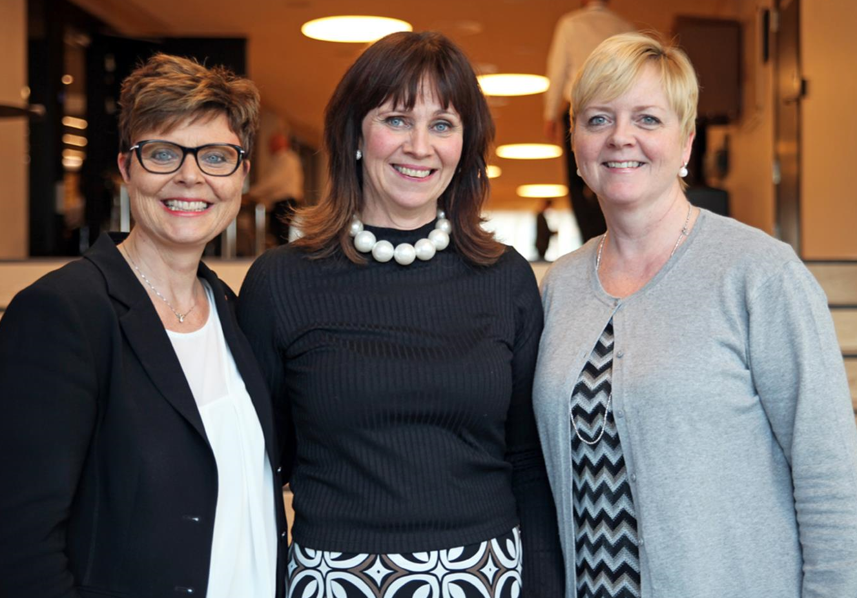
Førebuande drøftingar:
Dialogmøte 1 (11.03.16)
Dialogmøte 2 (29.03.16)
Førebelse signal frå fylkesordførarane:
Tek regien på prosessen
Treng vissheit om framtidige oppgåver
Ønskjer solid regionalpolitisk forankring
Heller mot formannskapsorganisering
Søknad om økonomisk utgreiingsstøtte
4
27.05.2016

Slide 5
Prinsipp for regionreformarbeidet
1. | Generalistprinsippet må liggje til grunn
2. | Demokrati- og desentraliseringsreform
3. | Samfunnsutvikling og tenesteyting
4. | Oppgåver på regionalt folkevalt nivå bør vidareførast
5
27.05.2016

Slide 6
Fylkeskommunale oppgåver «i spel»
1. | Den offentlege tannhelsetenesta
2. | Fagskuleutdanningane
3. | Innovasjon Noreg
6
27.05.2016

Slide 7
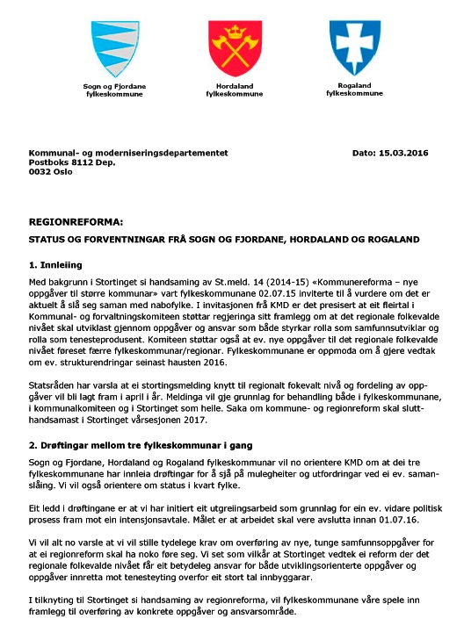
Forventa oppgåvevurderingar
Statens vegvesen sitt regionapparat med tilhøyrande fylkesfunksjonar.
Kulturrådet og tildelingar til regionale føremål frå KD.
Kjøp av regionale jernbanetenester.
Deler av Noregs forskingsråd sine programområde.
Konsesjons- og rettleiingsoppgåver frå NVE og annan regional naturressursforvalting.
Dei delane av BUF-etat som ikkje kan leggjast til kommunane.
Regionale miljøvern- og landbruksforvaltningsoppgåver.
Integrerings- og mangfaldsdirektoratet (IMDi), regionale funksjonar.
Framh.
7
27.05.2016

Slide 8
Forventa oppgåvevurderingar
Statlege høgskular bør vurderast overført til regionane.
Ansvar, eigarskap og finansiering for heile eller delar av spesialisthelsetenestene bør greiast nærare ut.
Positivt at regjeringa i Meld. St. 22 (2015-16) legg opp til at regional statsforvaltning i større grad organiserer si verksemd slik at ho korresponderer med den folkevalde regionstrukturen.
8
27.05.2016

Slide 9
Prosessen det så langt er lagt opp til
– | Intensjonsplan og utgreiingsarbeid perioden april til september
– | Politisk leiing engasjerert i handsaminga av Meld. St. 22 (2015-16)
– | Forhandlingsutvalsmøte 27.05.16: Mål og framdrift for intensjonsplanforhandlingane
– | Fylkestinga 14.06.16: Løypemelding med struktur for intensjonsplanen
– | Temainndelte forhandlingar: Veke 33, 35 og 37
– | Fellesmøte politiske styringsgrupper 23.08.16
– | Fylkesutvala 21. – 28.09.16: Handsamar intensjonsplan for samanslåing. Så fylkestinga.
– | Fylkestinga i desember handsamar konkretiserande sak om samanslåing
9
27.05.2016

Slide 10
Intensjonsplan for samanslåing – førebels temainndeling
Innleiing
Mål for samanslåing av fylka (hovudmål/delmål)
Regionen sitt namn og merke
Tal representantar i regiontinget
Valkrinsar
Politisk styringsform
Regiontinget sine samlingar og regionutvalet sine møte
Regionen sitt administrasjonssenter og politisk leiing
Organisering av dagens og framtidige oppgåver og ansvarsområde
Tilsette
Bruk av disponibel formue frå fylkeskommunane
Fellesnemnd for overgangsperiode
Val av det nye regiontinget
Prosessveileder
10
27.05.2016

Slide 11
Vestlandsutgreiing 2016: Grunnlag for reformarbeidet
Kunnskaps-/forhandlingsgrunnlag: Utdjuping og avklaring av tema/forhandlingspunkt i intensjonsplanen.
Fakta om fylka og fylkeskommunane: Samfunnsdata, nøkkeltal, tenestestruktur, organisering m.m.
Oppgåver, organisering og ansvarsdeling: Dagens og framtidige oppgåver for det folkevalde regionale nivået
Pro et contra: Er Vestlandsregionen ein god idé for dei tre fylka – og for Vestlandet samla sett?
11
27.05.2016

Slide 12
Fylkestinget i Sogn og Fjordane (09.12.2015)
Fylkestinget i Sogn og Fjordane ønskjer at dei fire vestlandsfylka Rogaland, Hordaland, Sogn og Fjordane og Møre og Romsdal greier ut ein handlekraftig, folkevald landsdelsregion på Vestlandet.
Eit slikt arbeid bør vere ferdigstilt så tidleg i 2016 at eventuelle vedtak om fylkessamanslåingar vert gjorde i fylkestinga seinast hausten 2016.
Sogn og Fjordane fylkeskommune set som vilkår for å vere med på ei landsdelsløysing at Stortinget gjennomfører ei regionreform der det regionale folkevalde nivået får eit tungt ansvar for oppgåver som er både utviklingsorienterte og innretta mot tenesteyting overfor eit stort tal innbyggarar.
Fylkestinget meiner alternativet til ein landsdelsregion på Vestlandet er at dagens fylkeskommunar får ein styrkt regionalpolitisk posisjon som samfunnsutviklar og tenesteleverandør.
Dersom ein folkevald landsdelsregion på Vestlandet ikkje kan realiserast, går fylkestinget inn for at vi gjennom kommune- og regionreforma vidareutviklar, styrkar og effektiviserer Sogn og Fjordane fylkeskommune innanfor dagens norske forvaltningsmodell.
12
27.05.2016

Slide 13
Fylkesutvalet i Sogn og Fjordane (18.04.2016)
Fylkesutvalet tek føreliggjande orientering om det pågåande regionreformarbeidet til vitande.
Sogn og Fjordane fylkeskommune held fram dialogen og eit felles utgreiingsarbeid med Hordaland og Rogaland for å vurdere moglegheitene for ein intensjonsplan, sjølv om Møre og Romsdal så langt ikkje har respondert på førespurnaden frå fylkesordføraren i Sogn og Fjordane.
Fylkesutvalet er innforstått med at arbeidet vidare vert organisert slik:
Fylkesrådmannen/fylkesrådmennene står for føresett utgreiing.
Det vert etablert ei politisk styringsgruppe og eit forhandlingsutval.
Fylkesutvalet vert politisk styringsgruppe med tillegg av gruppeleiarane i FrP, SV og MDG. Gruppa vil bli laupande informert, og vil kunne kome med innspel og føringar undervegs i den vidare prosessen.
Det vert oppnemnd eit forhandlingsutval samansett av fylkesordførar, fylkesvaraordførar, Noralv Distad (H) som representant frå den politiske opposisjonen og fylkesrådmannen. Trude Brosvik (KrF) er varamedlem. Dei hovudtillitsvalde vert inviterte til å delta med ein representant i utvalet.
Forhandlingsutvalet skal, basert på utarbeidd utgreiing, sjå om det er grunnlag for å kome fram til ein felles intensjonsplan med Hordaland og Rogaland fylkeskommunar. f) Ein eventuell intensjonsplan må godkjennast i fylkestinget hausten 2016.
13
27.05.2016

Slide 14
Fylkestinget i Hordaland (09.03.2016)
Fylkestinget oppnemner eit forhandlingsutval som får mynde til å iverksetje samtalar/naboprat med dei andre vestlandsfylka, med mål om å forhandle fram ein intensjonsavtale for ein utvida vestlandsregion. Som grunnlag for dette arbeidet skal det gjennomførast eit utgreiingsarbeid av mogelege samarbeids-konstellasjonar mellom fylka. Intensjonsavtalen skal godkjennast av fylkestinget. Forhandlingsutvalet skal fortløpande gjennom prosessen rapportera til ei politisk styringsgruppe beståande av fylkesutvalet sine medlemmer og gruppeleiar for dei partia som ikkje er representerte i fylkesutvalet.
Ein ny vestlandsregion, med folkevald forankring, vil styrke demokratiet og fremje maktspreiing. Etablering av ein ny vestlandsregion føreset tildeling av oppgåver både som samfunnsutviklar og tenesteprodusent, med eit omfang og karakter som er i tråd med fylkestinget sitt vedtak av 10.03.2015.
Forhandlingsutval og styringsgruppe får slik samansetjing;
Forhandlingsutval:
Fylkesordførar Anne Gine Hestetun (AP) Vara: Sveinung Valle (A)
Fylkesvaraordførar Pål Kårbø (KrF) Vara: Benthe Bondhus (Sp)
Opposisjonen Terje Søviknes (FrP) Vara: Mona R. Strømme (H)
Fylkesrådmann Rune Haugsdal Vara: Fylkesdirektør regional utvikling Bård Sandal
Hovudtillitsvald: ………………… Vara: …………………
Politisk styringsgruppe:
Fylkesutvalet + gruppeleiar Rødt. Vara møter ved forfall.
14
27.05.2016

Slide 15
Fylkestinget i Rogaland (01.03.2016)
Rogaland fylkeskommune er positiv til innledende naboprat med Vestlandet (Møre og Romsdal, Sogn og Fjordane og Hordaland) og Agderfylkene med mål om å forhandle fram en intensjonsavtale for en utvidet region.
Under følgende forutsetninger innledes det forhandlinger med sikte på utvidet formalisert samarbeid eller etablering av nye regioner:
Stortinget i juni 2016 delegerer oppgaver til det regionale nivået med et omfang og en karakter som er på nivå med det fylkestinget vedtok i februar 2015.
At nye oppgaver blir knyttet opp mot rollene som samfunnsutvikler og tjenesteprodusent.
Dagens grenser til fylkeskommunene ikke er førende eller begrensende for nye regioner.
Statlig inndeling følger den nye regionale inndelingen.
Uavhengig av Stortingets vedtak i juni 2016 gjennomføres det våren/sommeren 2016 et utredningsarbeid av mulige samarbeidskonstellasjoner mellom de nevnte fylkeskommuner. En slik utredning må også ta opp i seg en sammenlignende vurdering av dagens oppgaveportefølje og geografiske inndeling.
Fylkesutvalget holdes løpende orientert om dialogen mellom fylkeskommunene. Intensjonsavtalen skal godkjennes av fylkestinget.
15
27.05.2016

Slide 16
Fylkestinget i Rogaland (26.04.2016)
I forbindelse med regionreformen opprettes det et forhandlingsutvalg. Forhandlingsutvalget gis myndighet til å innlede og fortsette naboprat med en eller flere av fylkeskommunene Møre og Romsdal, Sogn og Fjordane, Hordaland, Vest Agder og Aust Agder. For det tilfellet at forutsetningene i fylkestingets vedtak 5/16 innfris gis forhandlingsutvalget myndighet til å innlede forhandlinger med de samme fylkeskommunene, med sikte på utvidet formalisert samarbeid eller etablering av nye regioner.
Forhandlingsutvalget skal fortløpende gjennom prosessen rapportere til styringsgruppen, bestående av fylkesutvalget.
Forhandlingsutvalget skal ha følgende sammensetning:
- Fylkesordfører
- Fylkesvaraordfører
- Vara for fylkesordfører og fylkesvaraordfører:
1. Arne Bergsvåg, SP
2. Anja Berggård Endresen, V
- Rep. fra mindretallet: Janne Johnsen, H
- Vara: Anita Egeli, FrP
- Fylkesrådmannen
- Vara: assisterende fylkesrådmann
- Hovedtillitsvalgt: ……………….
- Vara: ……………….
Styringsgruppen skal bestå av fylkesutvalget og gruppeleder i SV, samt en representant fra de tillitsvalgte.
16
27.05.2016

Slide 17
Kommunal- og forvaltningskomiteen:
Høyringsmøte på Stortinget (09.05.16)
Felles innleiing frå fylkesordførarane:
Felles samordna innleiing
Fokus på forventningsbrevet av 15.03.16
Mange spørsmål og stor respons
Gode tilbakemeldingar
17
27.05.2016

Slide 18
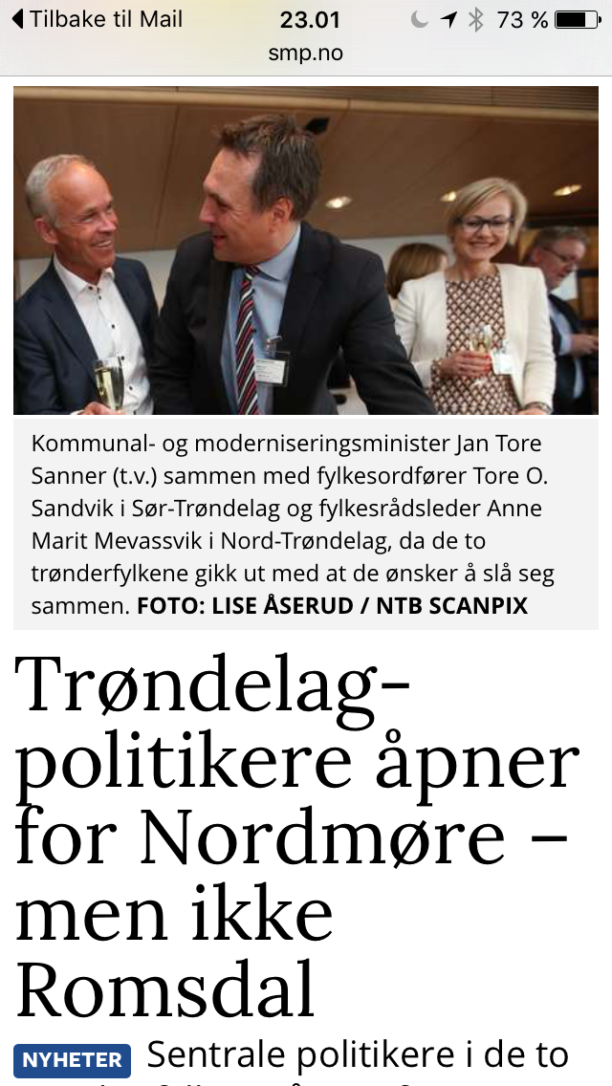
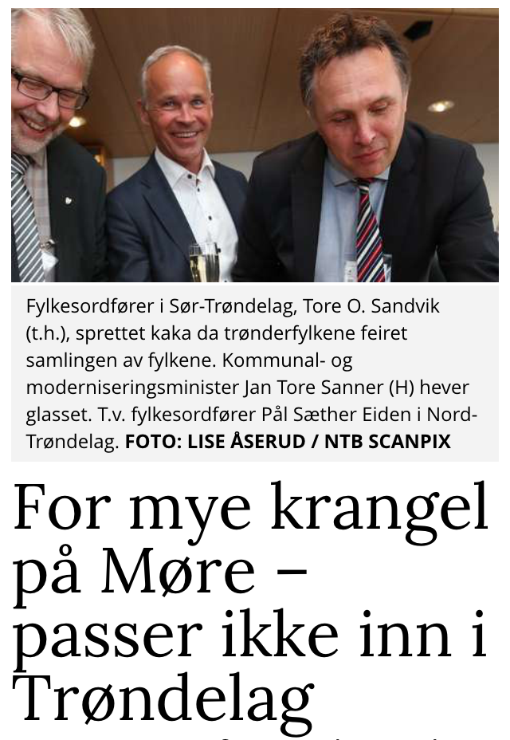
Møre og Romsdal
Invitert inn frå Sogn og Fjordane (19.01.16)
Opa dør frå dei tre andre vestlandsfylka
Aktuelt no:
Fylkestingsvedtak 11.04.16
Fylkesutvalsvedtak 24.05.16
Fylkesordførar i Møre og Romsdal har kontakta fylkesordførar i Sogn og Fjordane
Sunnmørsposten 23.05.2016
18
27.05.2016

Slide 19
Fylkestinget i Møre og Romsdal (11.04.2016)
Fylkesrådmannen tolkar summen av stortingsmeldinga og signala frå regjeringa til at Møre og Romsdal fylkeskommune vil sette i verk eit arbeid med dette. For å sikre ein god og grundig prosess, legg ein opp til følgjande:
Utgreie og ta stilling til kva fylke/delar av fylke det kan vere aktuelt å etablere nye, større regionar saman med.
Gjennomføre nabosamtalar med relevante fylker (Sør-Trøndelag, Oppland og Sogn og Fjordane) aktørar med utgangspunkt i punkt 1.
Gjere formelle vedtak om nye regionale strukturar innan 1. desember 2016
Skisse til framdriftsplan:
Fylkesutval 23. mai - sak om kva fylke det skal innleiast nabosamtalar med, samt mandat og val av forhandlingsutval.
Juni – September/oktober: Nabosamtalar med relevante fylker/aktørar
Fylkesutval juni – skisse til opplegg for dialog med relevante aktørar i Møre og Romsdal om regionreforma.
August – november: dialog med kommunar, regionråd, NHO, LO, næringsforeiningar, frivillig sektor, akademia mm. om regionreforma. Hensikta med dialogen er både å få inn synspunkt frå aktørane på kva dei meiner er beste løysinga for Møre og Romsdal samt belyse spørsmål som er aktuelle å utgreie i saka.
Fylkesutval november – sak om ny regionstruktur.
Fylkestinget i desember - sak om ny regionstruktur.
19
27.05.2016

Slide 20
Fylkesutvalet i Møre og Romsdal (24.05.2016)
Fylkesutvalet i Møre og Romsdal opnar for nabosamtalar for å avklare handlingsrom i regionreforma, slik det er lagt opp til i «St.meld. 22 (2015-2016) Nye folkevalde regionar - rolle, struktur og oppgåver».
Forhandlingsutvalet får slik samansetting:
- Fylkesordførar - leiar
- Fylkesvaraordførar
- Representant frå opposisjonen: Charles Tøsse (H)
- Fylkesrådmann (sekretær)
Fylkesutvalet blir referansegruppe for arbeidet.
Forhandlingsutvalet får følgjande mandat:
- Avklare premissar og føresetnader for nabosamtalar med:
- Sogn og Fjordane
- Sør- og Nord-Trøndelag
- Oppland
Forhandlingsutvalet vurderer etter ei avklaringsrunde om det er grunnlag for å gå vidare til reelle nabosamtalar. Fylkesordførar får mandat til å gjennomføre ei slik avklaringsrunde. I tilfelle der det er klare føringar frå nabofylke(r) for å gå inn i nabosamtalar, skal vidare samtalar avklarast med referansegruppa. Forhandlingsutvalet vurderer når referansegruppa skal orienterast/konsulterast. Fylkesutvalet skal løpende konsulterast.
20
27.05.2016

Slide 21
Vestlandet sin del av Noreg
 | Faktor | Tal | Prosent
Sogn og Fjordane, Hordaland og Rogaland | Areal (km²) | 43 439 | 11,3
 | Innbyggarar | 1 096 202 | 21,0
Noreg | Areal (km²) | 385 186 | 100,0
 | Innbyggarar | 5 213 985 | 100,0
* Innbyggartala er per 01.01.2016 (SSB)
21
27.05.2016

Slide 22
Vestlandet
 |  | Tal | Prosent
Sogn og Fjordane | Areal (km²) | 18 623,25 | 42,9
 | Innbyggarar | 109 530 | 10,0
Hordaland | Areal (km²) | 15 440,03 | 35,5
 | Innbyggarar | 516 497 | 47,1
Rogaland | Areal (km²) | 9 375,93 | 21,6
 | Innbyggarar | 470 175 | 42,9
Samla | Areal (km²) | 43 439,21 | 100,0
 | Innbyggarar * | 1 096 202 | 100,0
* Innbyggartala er per 01.01.2016 (SSB)
22
27.05.2016

Slide 23
Vestlandet
23
27.05.2016

Slide 24
Utfordringar undervegs …
«Tynn» oppgåvemelding. Tilsvarande stortingsvedtak i juni?
Møre og Romsdal sin posisjon?
Korleis handtere fylka sin svært ulike storleik og «tyngde»?
For høgt tempo for ei så viktig avgjerd? Og for langt fram?
Får vi ei avgrensa eller omfattande kommunereform?
Regional maktforskyving – sentralisering av makt internt i den nye regionen?
Maktforskyving frå stat til regionalt nivå – utfordring i sentral statsforvaltning?
24
27.05.2016

Slide 25
Hovudløpet for regionreforma
Nabopraten frå hausten 2015 (jf. KMD-invitasjonen 02.07.15)
Sommar/haust 2016: Kva fylkeskommunar ønskjer å slå seg saman?
Vedtak i fylkestinga innan 01.12.2016
Fylkeskommunane held fram dialog og avklaringar
Stortingsproposisjon våren 2017
Stortingsvedtak 2017
KMD og KS held dialog med fylkestinga om samanslåingsarbeidet
Førebuing, organisering og gjennomføring fram mot 01.01.2020
25
27.05.2016

